Slide 1


无监督领域自适应
汇报人:王玉锋
2022 / 4 / 28

Slide 2

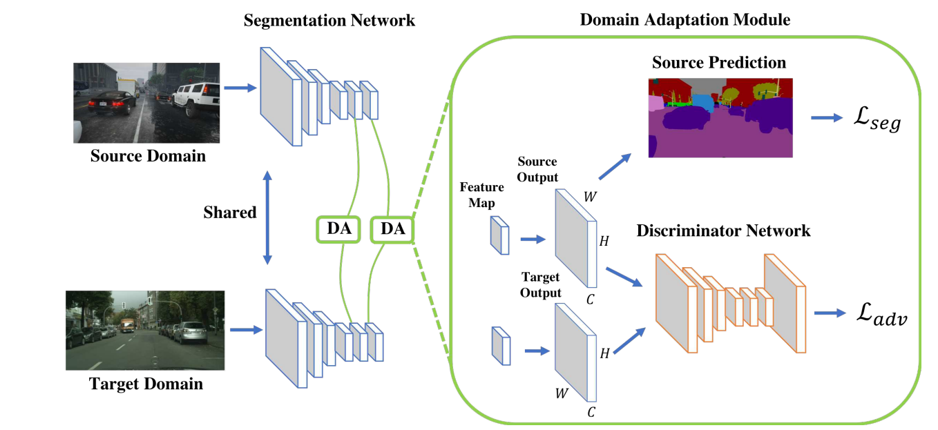
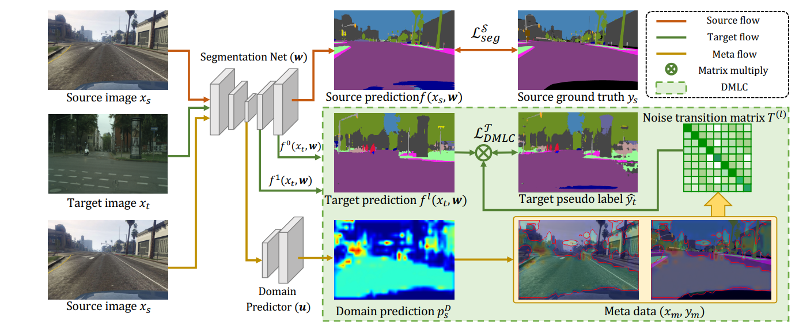
01
背景----两种无监督领域自适应方法
1）基于生成对抗的UDA
2) 基于self train的UDA
含义：使用pseudo label，像source数据那样有label，作为监督信号，使得模型在target取得不错的效果。
图来源：Learning to Adapt Structured Output Space for Semantic Segmentation (CVPR2018) Domain-aware Meta Loss Correction for Unsupervised Domain Adaptation in Semantic Segmentation (2021)
知行合一、经世致用
自强不息 厚德载物
Central South University
Notes:
讲一下pseudo label生成的方法：阈值、置信度、不确定性等等 缺点：就是模型的精度受到pseudo label质量的影响。

Slide 3

题目&作者
Gradient Distribution Alignment Certificates Better Adversarial Domain Adaptation
来源：ICCV2021 作者： Zhiqiang Gao1, Shufei Zhang1, Kaizhu Huang*1, Qiufeng Wang1, and Chaoliang Zhong2 1
机构：西安交通大学
Notes:
1、要讲的是CVPR2021的一篇论文，首先看标题
1）解释标题；
2）Gradient Distribution Alignment
3）Certificates Better
4）Adversarial Domain Adaptation 2、作者是否是领域大牛，以及合作机构。

Slide 4
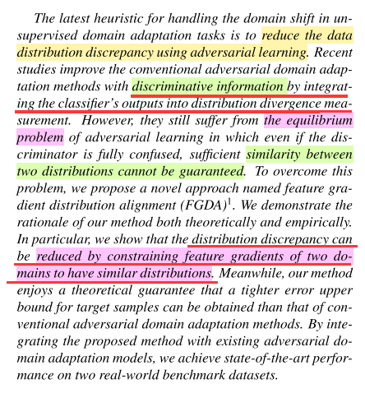
01
FGDA：摘要
问题：目前基于特征对齐的UDA方法，没有很好解决domain shift。
为什么：基于特征对齐的UDA方法，虽然判别器不能区分生成器提取的特征是来源source和target，但是领域对齐中G与D之间不平衡问题，不能保证两个分布完全对齐。
思想：we show that the distribution discrepancy can be reduced by constraining feature gradients of two domains to have similar distributions.
知行合一、经世致用
自强不息 厚德载物
Central South University
Notes:
思考：不平衡问题与梯度有什么关系？？？ 作者为什么从梯度角度来解决不平衡问题？进一步缩小不同分布之间的差异？从而缓解domain shift？

Slide 5
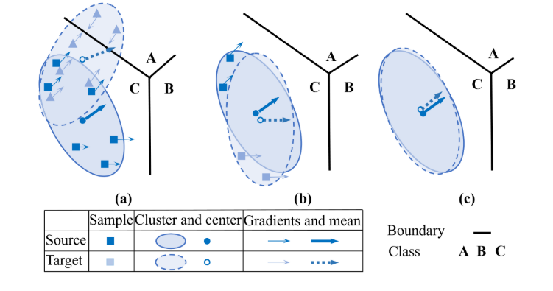
01
FGDA：目前领域对抗UDA存在的问题
问题：the equilibrium challenge of adversarial learning [2] in which even if the discriminator is fully confused, there is no guarantee that two distributions are sufficiently similar.
基于领域对抗的传统UDA方法，虽然借助具体任务中辨别性信息，但是因不平衡问题，不能保证两个分布足够相似。
在图b中，从特征角度看，两者分布差异小；但是从non-overlapping regions中的梯度看，两者完全不同，可以进一步缩小domain shift
图(a)、(b) 为不平衡问题导致的效果图
[2] Generalization and equilibrium in generative adversarial nets (ICLM2017).
知行合一、经世致用
自强不息 厚德载物
Central South University

Slide 6
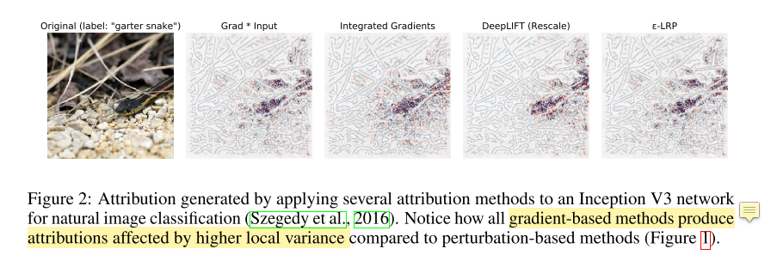
01
FGDA：思考角度-- adversarial perturbations
联系-生成器G与判别器D之间的不平衡问题与梯度关系
Input gradients of samples can be considered as sensitive directions which perturb the input least in order to change the model’s output most [1]. (input样本梯度干扰对output输出影响最大-敏感度大) the feature gradient direction of one sample may tend to point to the region of its nearest decision boundary (本质：梯度方向影响决策边界)
[1] Towards better understanding of gradient-based attribution methods for deep neural networks (ICLR 2018).
知行合一、经世致用
自强不息 厚德载物
Central South University
Notes:
传统方法 feature-based adversarial domain adaptation methods
提出：以梯度的形式->对齐source和target->更加能反应决策边界 传统：以特征的形式->对齐source和target
图片中2表示：积分梯度，就是将输入沿着基线（即输入的变化起点）到当前值（即当前输入）的梯度进行积分，获得一个路径积分。归因等于输入值的预测与基线值的预测之间的差。定量计算特征的重要性，而不仅仅是选择最高的标签。积分梯度也满足实现不变性，因为它只基于模型梯度。
图片中的第3、4图展示：DeepLIFT和LRP，这两个方法使用离散梯度代替了常规的梯度，满足敏感度。这两个方法使用离散梯度代替了常规的梯度，而梯度方法是满足实现不变性的，替代后的结果则不满足这一规则。两个功能完全一致的网络，DeepLIFT和LRP的最终归因不同。
第3张图：分层相关传播（Layer-wise Relevance Propagation，LRP），LRP需要实现自定义的反向传递，但它确实允许精确控制以保持相关性，并且已被证明比在文本分类中使用基于梯度的方法更好。
https://zhuanlan.zhihu.com/p/306353063?ivk_sa=1024320u
https://zhuanlan.zhihu.com/p/287126616
两个模型的功能完全一致->模型的梯度一致->基于梯度的可解释是一致的。 Sensitivity（敏感度）：对于某个特征不同导致预测结果不同的输入，解释方法应该对这一不同的特征具有非零的归因。反之，如果模型预测（数学上）不取决于某个变量，那么它的归因因该是零。 Invariance（不变性）：如果两个结构实现不同的网络的输出对于所有输入均相等，则它们在功能上是等效的，则应当满足其归因一致。
2017年的《Gradient-Based Attribution Methods》提出的一点小小区分：敏感度（Sensitivity）和显著性（Saliency）：
敏感度（Sensitivity）指的是，输入需要变化多少才会引起输出变化；显著性（Saliency）指的是每个输入单词对预测的边际效应（marginal effect）。
梯度方法测量Sensitivity，而梯度×输入和IG测量显著性（Saliency）。模型可能在某个时间步上对输入敏感，但对预测很重要的部分则取决于实际输入向量。
Learning important features through propagating activation differences Axiomatic attribution for deep networks On pixel-wise explanations for non-linear classifier decisions by layer-wise relevance propagation Learning important features through propagating activation differences

Slide 7
01
FGDA：思想
指出为什么要从梯度的角度出发， further reduce domain shift？
梯度对齐->平衡->缓解domain shift
FGDA learns to reduce distribution discrepancy of feature gradient between two domains in the manner of the adversarial learning between the feature extractor and the discriminator. When the equilibrium is reached, the value of the feature distribution discrepancy can be minimal (当特征梯度值最小化时，达到平衡)
知行合一、经世致用
自强不息 厚德载物
Central South University

Slide 8
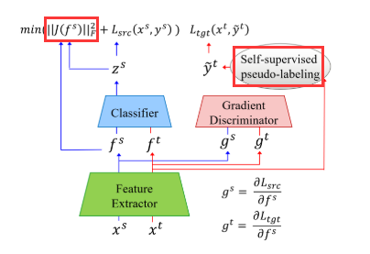
01
FGDA—结构图
1）梯度空间对齐
Pseudo label的生成
特征提取器的正则化
2）具体任务分类
知行合一、经世致用
自强不息 厚德载物
Central South University

Slide 9
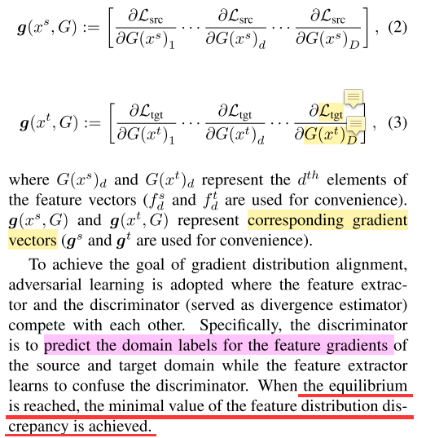
01
FGDA—梯度空间对齐
通过分类Loss(交叉熵)对提取的特征进行求导，分别对source和target进行求导
知行合一、经世致用
自强不息 厚德载物
Central South University

Slide 10
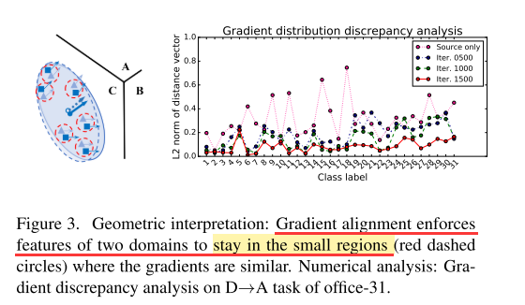
01
FGDA—梯度空间对齐
左：梯度对齐可以让source和target在小的区域内保存相似
右：Source和target领域中不同类别的梯度差异不断缩小
知行合一、经世致用
自强不息 厚德载物
Central South University

Slide 11
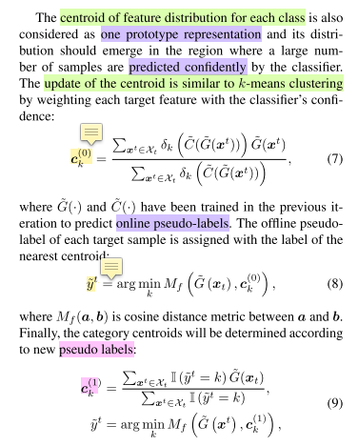
01
FGDA—target 伪标签生成
Pseudo label生成 方法：self-supervised pseudo-labeling [18]
作用：提取高质量的pseudo label，不仅仅提取online pseudo label，在训练一定阶段后，提取offline pseudo label，交替更新。
知行合一、经世致用
自强不息 厚德载物
Central South University
Notes:
用伪标签进行自监督的方法，过程类似机器学习中的k-means聚类 7）G为代理表征，C为置信度，获取online标签；
8）通过cosine余弦相似性，获取offline label；
9）the class centroids and pseudo-labels 交替更新

Slide 12
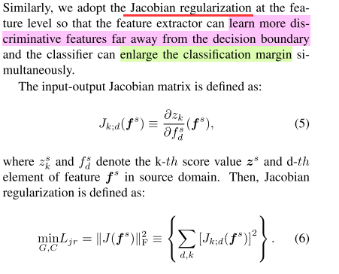
01
FGDA--正则化
作用： learn more discriminative features
-远离决策边界，扩大分类器的分类边界。
方法：maximizing the classification margin
使用Jacobian matrix [13]最小化input-output gradient matrix,
知行合一、经世致用
自强不息 厚德载物
Central South University
Notes:
方法：Jacobian matrix [13]最小化input-output gradient matrix. (从梯度角度解释，主要是input的扰动，对output影响不大，所以更加稳定， 如SVM，扩大分类边界，防止过拟合) stable against perturbations in the input space so as to increase classification margins.
作用：learn more discriminative features far away from the decision boundary and the classifier can enlarge the classification margin.
https://zhuanlan.zhihu.com/p/352438848
Jacobian矩阵可以被视为一个组织偏导数的矩阵。
Jacobian被应用与正则化(Regularization)，不同于L1正则，Jacobian Regularization的重点是神经网络对输入波动的鲁棒性。
Jacobian Regularization的想法很简单，Jacobian矩阵中的值越小(即矩阵所有元素的平方和开根号)，输入空间中小波动对输出空间的影响越小。
[13] Judy Hoffman, Daniel A Roberts, and ShoYaida. Rosbust learning with jacobian regularization. arXiv preprint arXiv:1908.02729, 2019.

Slide 13
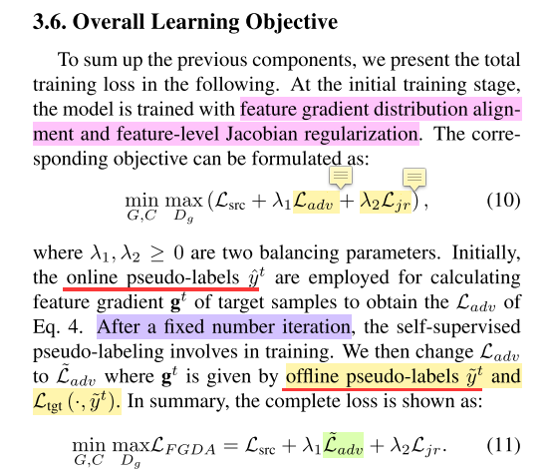
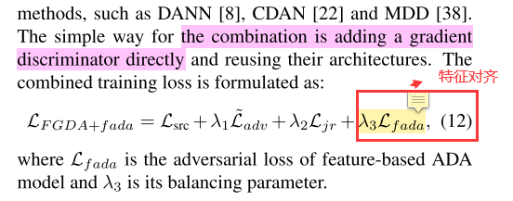
01
FGDA—训练总目标
知行合一、经世致用
自强不息 厚德载物
Central South University

Slide 14
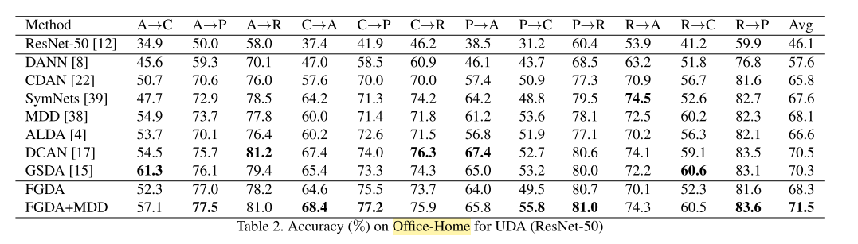
02
FGDA— 对比实验
知行合一、经世致用
自强不息 厚德载物
Central South University

Slide 15
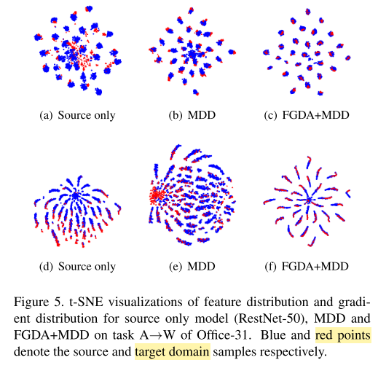
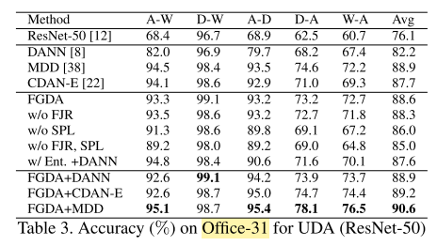
02
FGDA— 消融实验
知行合一、经世致用
自强不息 厚德载物
Central South University

Slide 16
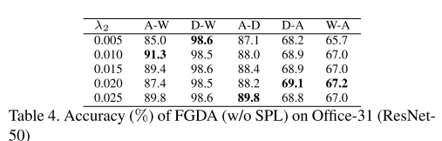
02
FGDA— 敏感性分析
特征提取器正则化loss—参数设置，对泛化效果的影响
知行合一、经世致用
自强不息 厚德载物
Central South University

Slide 17
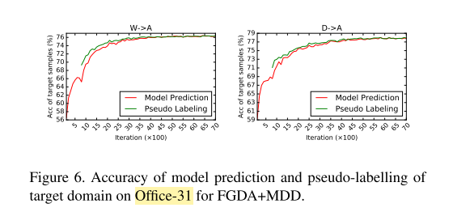
02
FGDA— 敏感性分析
在训练一定iteration后，使用pseudo label进行监督，对泛化效果的影响
知行合一、经世致用
自强不息 厚德载物
Central South University

Slide 18
创新点与不足
04
创新
1、指出传统基于特征对齐的UDA方法，存在生成器G与判别器D不平衡问题，虽大体实现分布对齐，但是存在细微区域不对齐问题，从而并不能进一步对齐。从梯度角度进行对齐，可以捕获到更加细微的语义信息，可以进一步缩小局部区域对齐误差，进一步减少domain shift。
2、改善特征提取器G，通过正则化方法，帮助特征提取器捕获离决策边界远但对辨别有用的特征，可以学习到更多辨别性特征。
3、将对抗学习+self-train，使用自监督学习来学习目标域的pseudo label，利用监督信息来帮助模型在target上的精度。
不足
1、模型的效果容易受到pseudo label生成质量的影响。
2、计算量较大，因为要先计算source和target数据上的监督loss，然后分别求导，然后再梯度特征空间中进行对齐。
知行合一、经世致用
自强不息 厚德载物
Central South University

Slide 19


谢谢大家倾听
THANKS FOR ALL

